Slide 1
CĐCS TRƯỜNG MN LONG TÂN CHÀO MỪNG 94 NĂM NGÀY THÀNH LẬP HỘI LIÊN HIỆP PHỤ NỮ VIỆT NAM
20/10/1930 – 20/10/2024

Slide 2
Ngày 20/10 là ngày tôn vinh vai trò của phụ nữ trong gia đình và xã hội: phụ nữ là người giữ vai trò quan trọng trong gia đình và xã hội. Họ là người mẹ, người vợ, người con, người chị, người em …. Luôn yêu thương chăm sóc cho gia đình và xã hội.
Nâng cao nhận thức về bình đẳng giới: ngày 20/10 là dịp để xóa bỏ những định kiến , rào cản đối với phụ nữ trong mọi lĩnh vực đồi sống.
Nhân dịp ngày Phụ nữ Việt Nam 20/10/1930 – 20/10/2024 CĐCS trường MN Long Tân chúc cho tất cả cha mẹ trẻ cùng tất cả chị em CĐV luôn vui vẻ, nhiều sức khỏe và thành công trong cuộc sống.

Slide 3
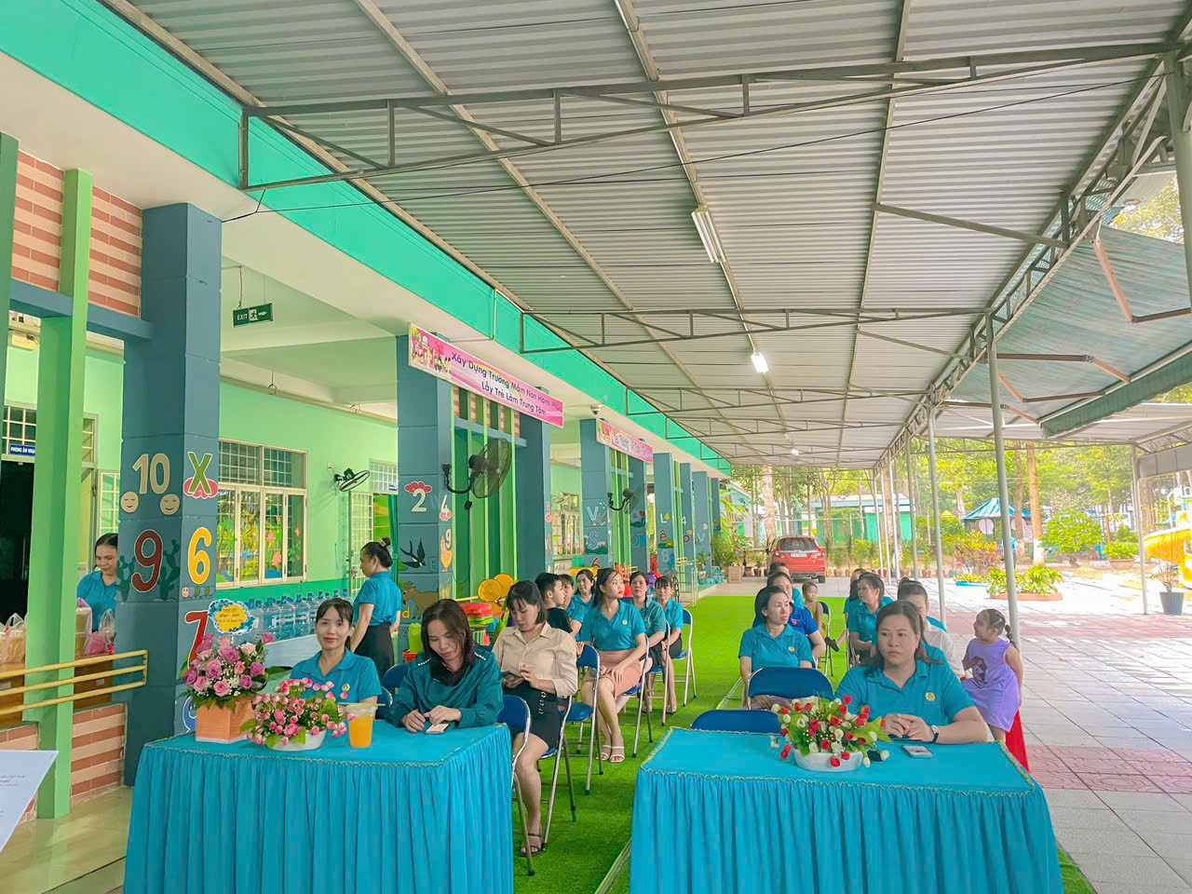

Slide 4
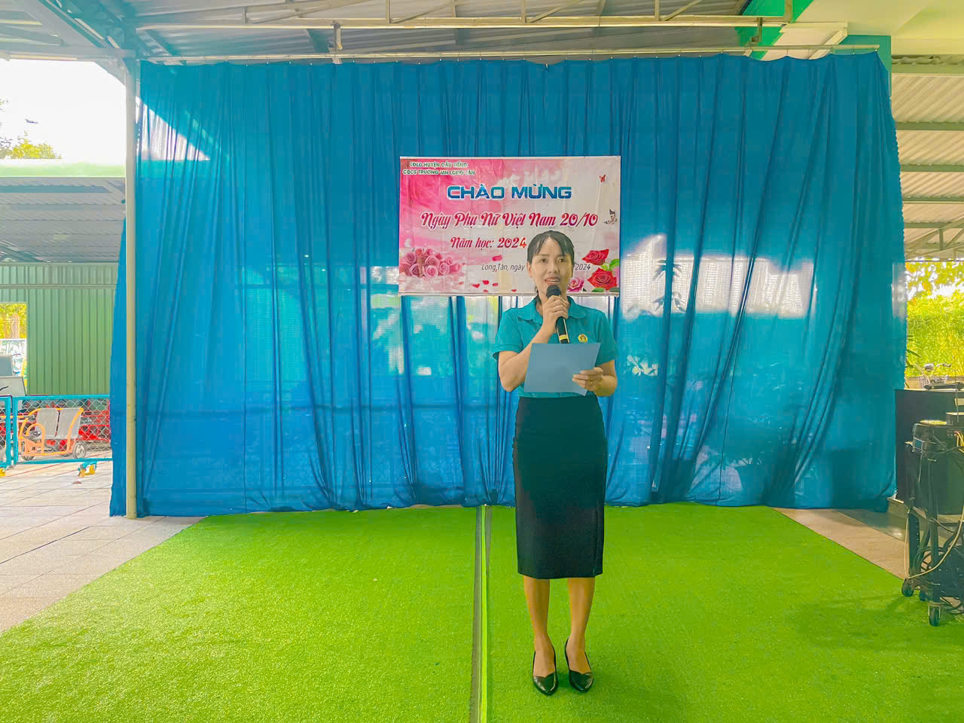

Slide 5
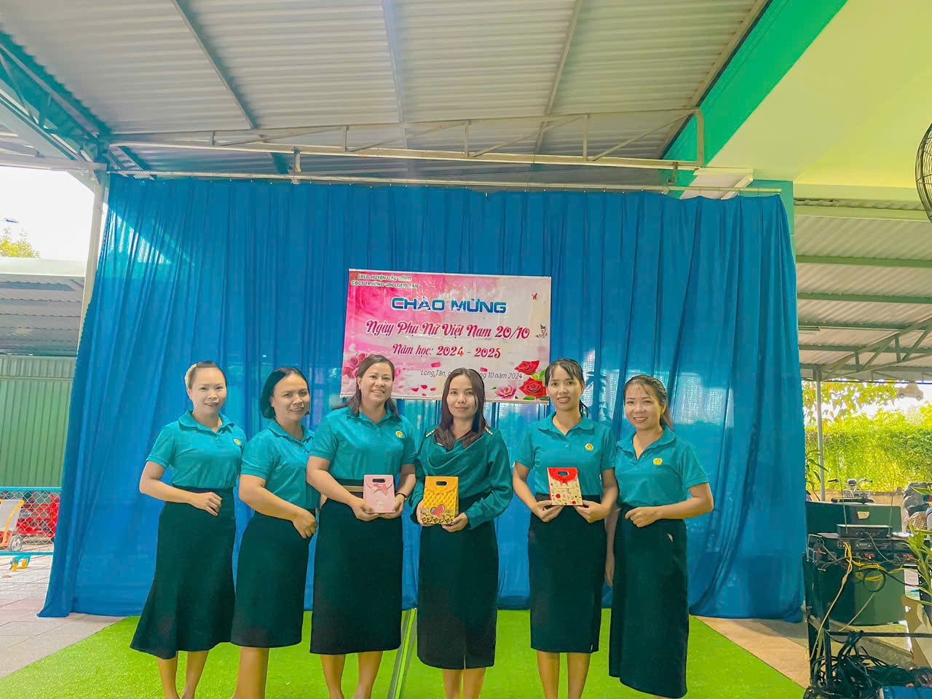

Slide 6
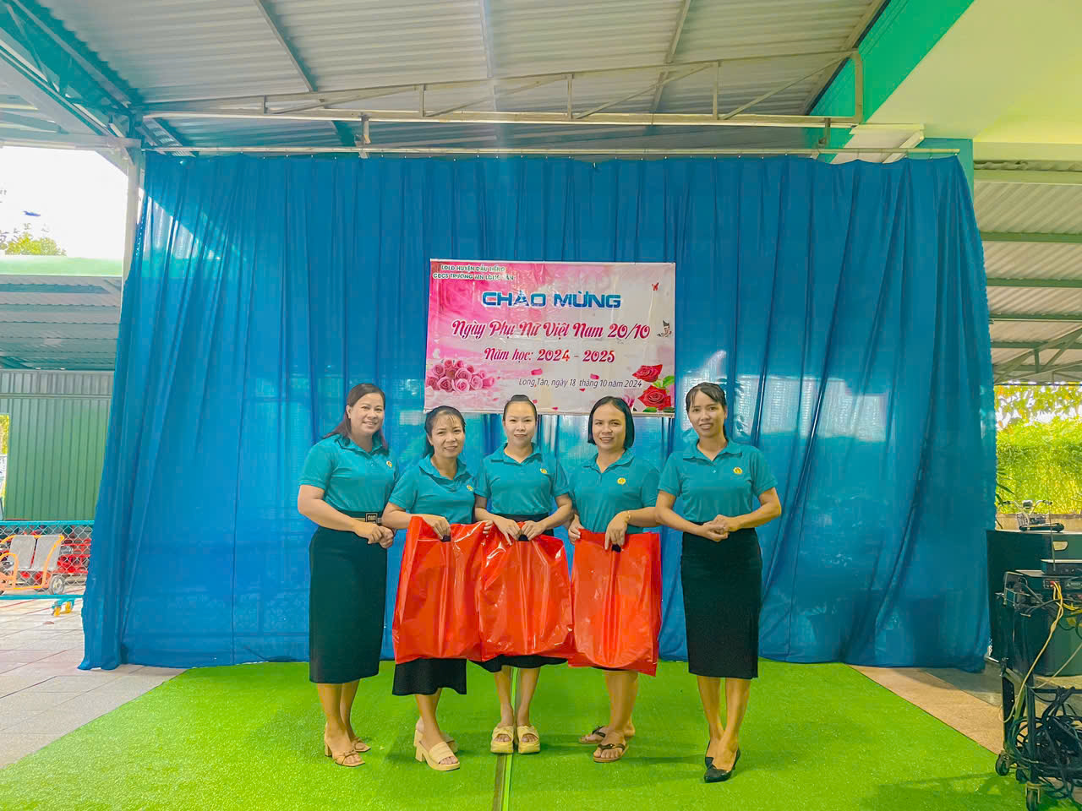

Slide 7
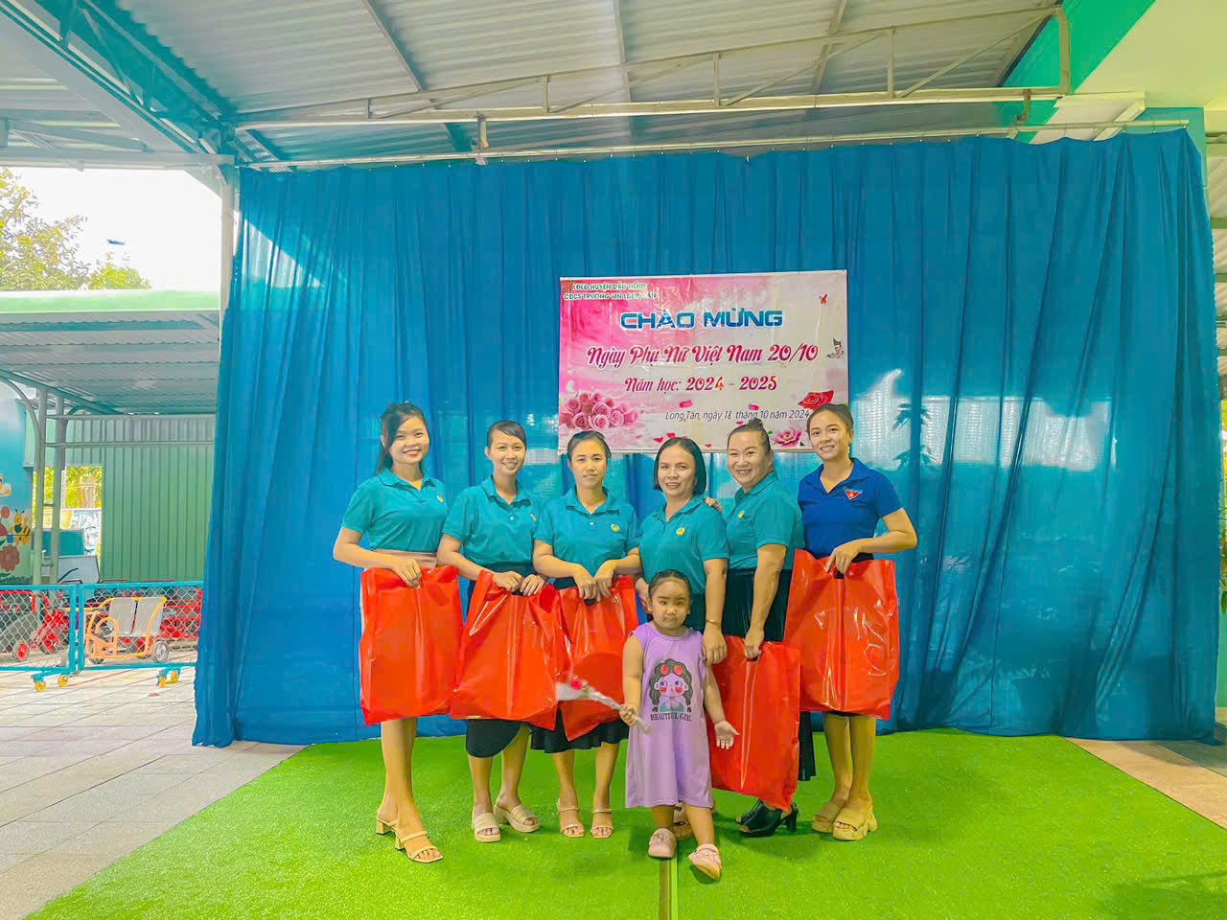

Slide 8
